Slide 1

KHOA HỌC

Slide 2
KHỞI ĐỘNG
Chọn đáp án đúng:
1. Khi ăn thức ăn có chứa đạm, cần ăn loại thức ăn được chế biến từ:
A. Đạm động vật
B. Đạm thực vật
C. Phối hợp cả đạm động vật và đạm thực vật
2. Tại sao chúng ta nên ăn cá trong các bữa ăn?
A. Vì nguồn đạm trong cá dễ tiêu hơn đạm trong các loại thịt
B. Vì trong cá có nhiều đạm
C. Vì cá dễ ăn

Slide 3
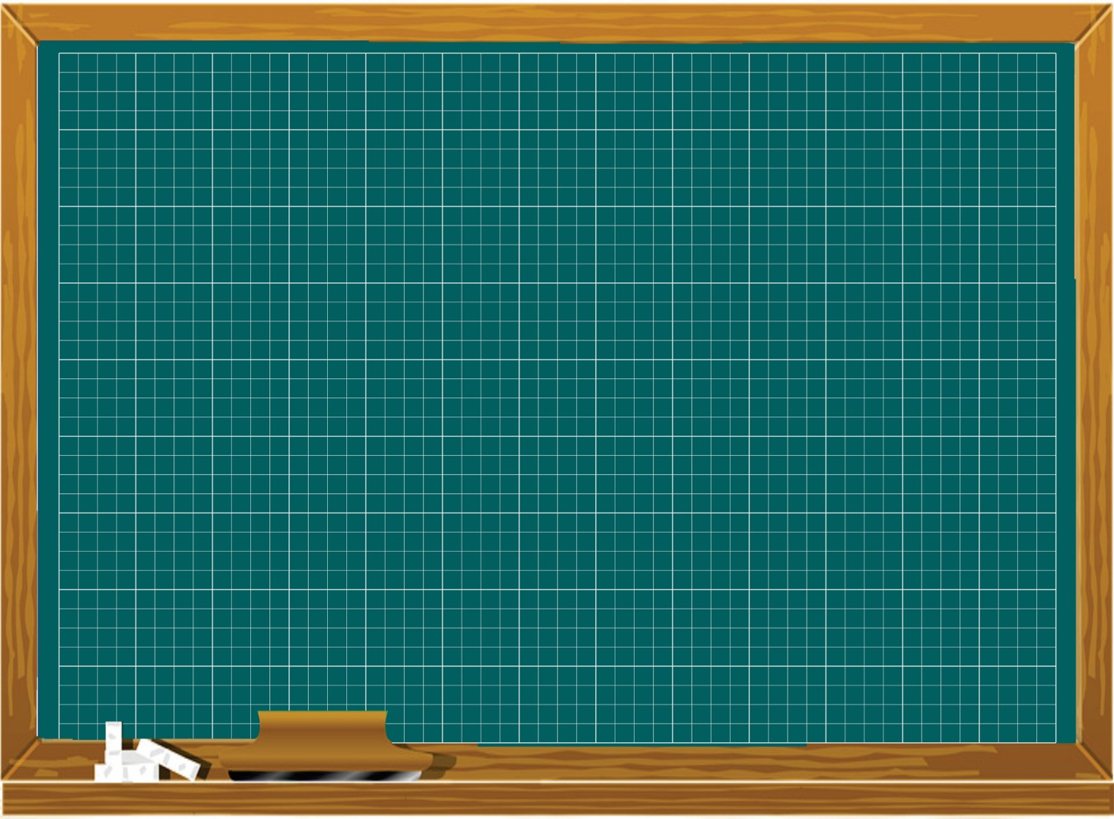
Thứ ba ngày 5 tháng 10 năm 2021
Khoa học
Sử dụng hợp lí các chất béo và muối ăn (trang 20)
Ăn nhiều rau và quả chín

Slide 4

YÊU CẦU CẦN ĐẠT
- HS hiểu được cần ăn phối hợp chất béo có nguồn gốc động vật và chất béo có nguồn gốc thực vật.
- Biết được ích lợi của muối i-ốt và tác hại của thói quen ăn mặn.
- Biết được hàng ngày cần ăn nhiều rau và quả chín.

Slide 5

KHÁM PHÁ

Slide 6
Hoạt động 1. Những món ăn có nhiều chất béo

Slide 7
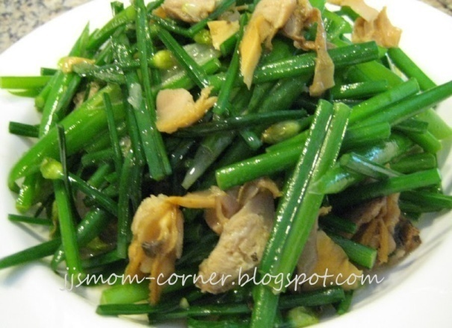
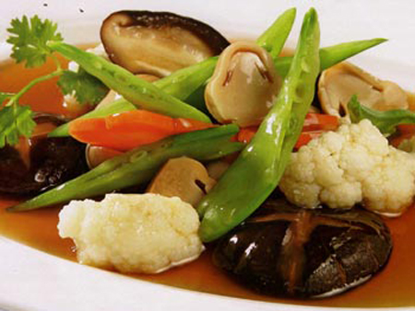
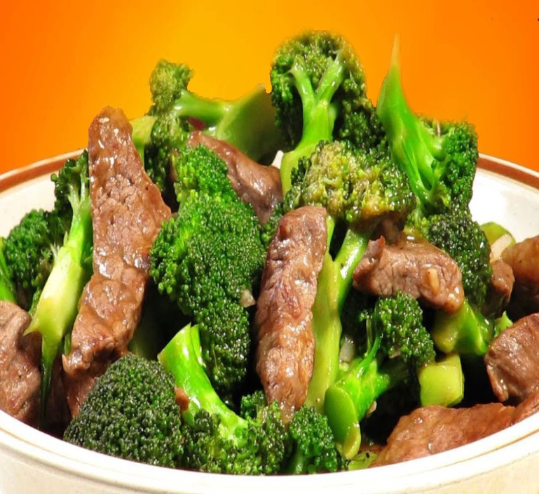
Món xào

Slide 8
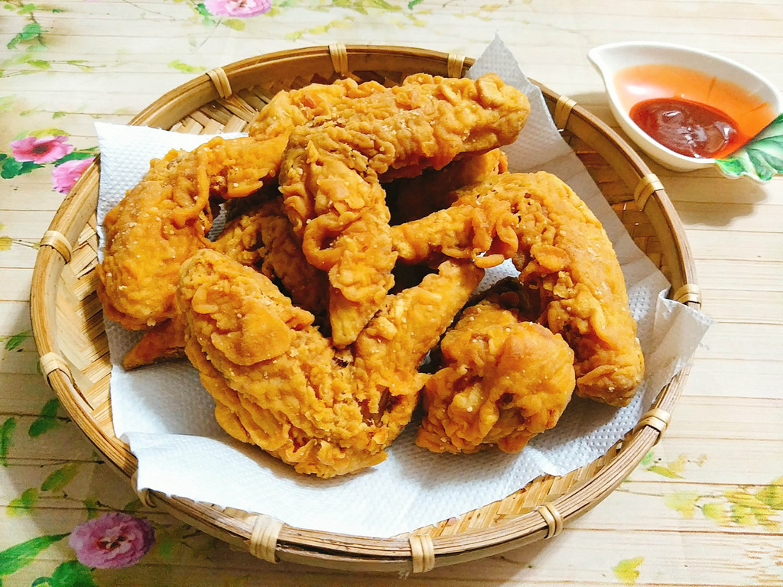
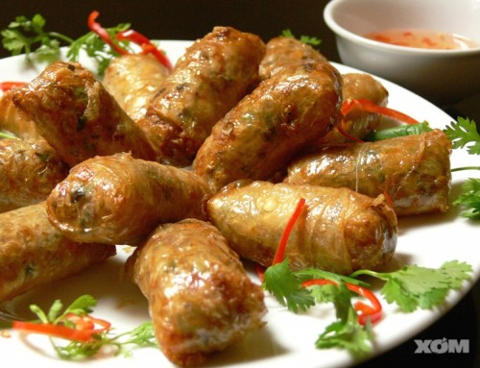
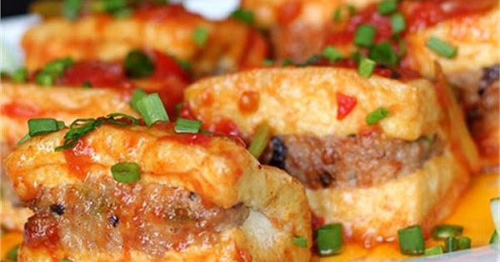
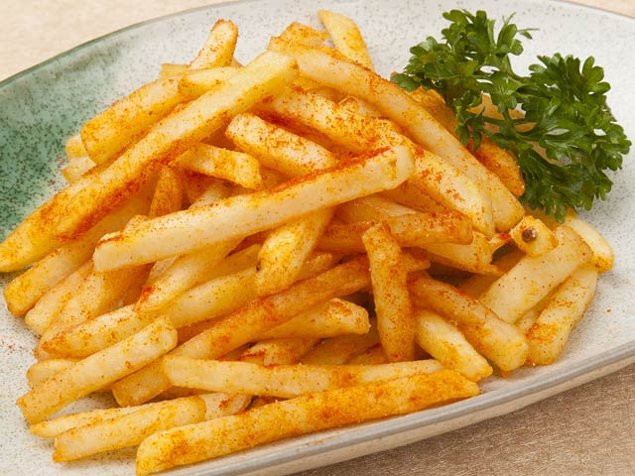
Món rán

Slide 9
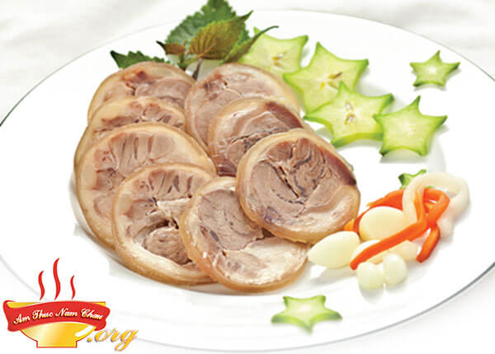
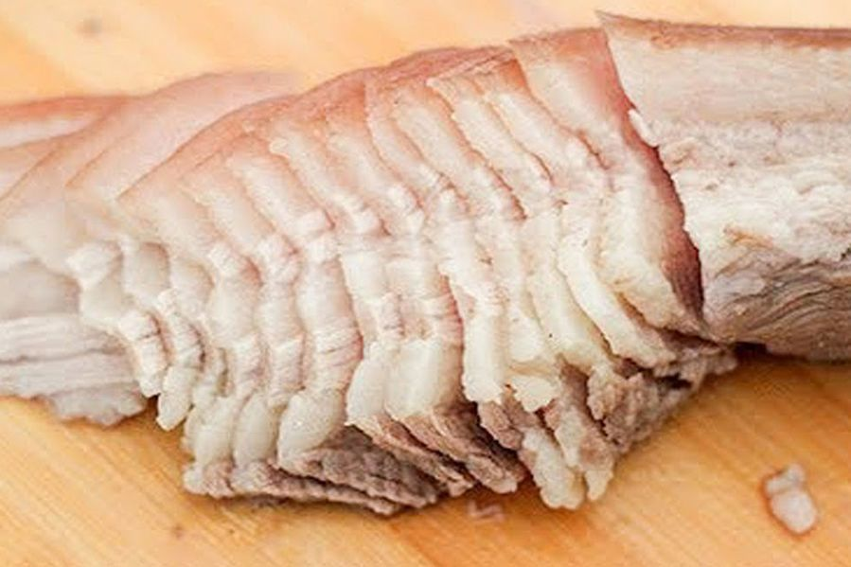
Món thịt lợn luộc

Slide 10
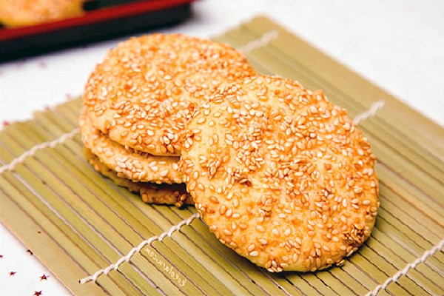
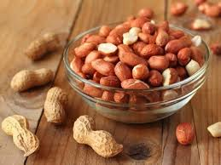
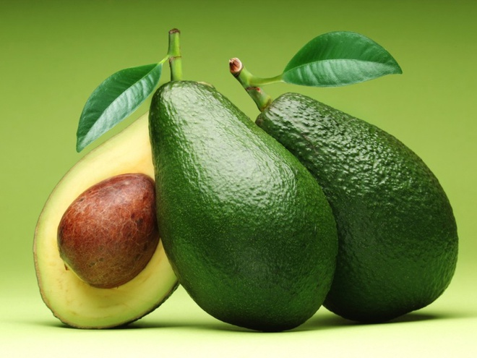
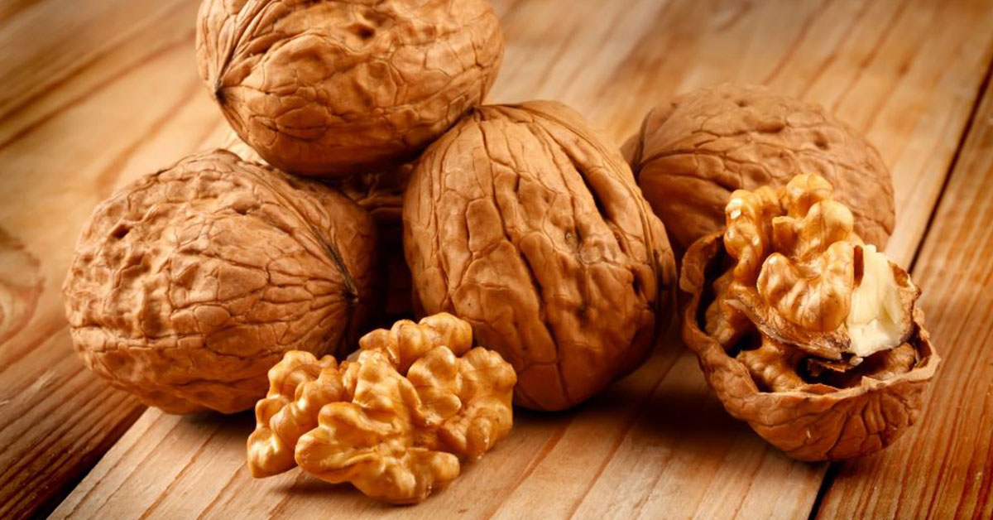
Vừng, lạc, bơ, hạt óc chó

Slide 11
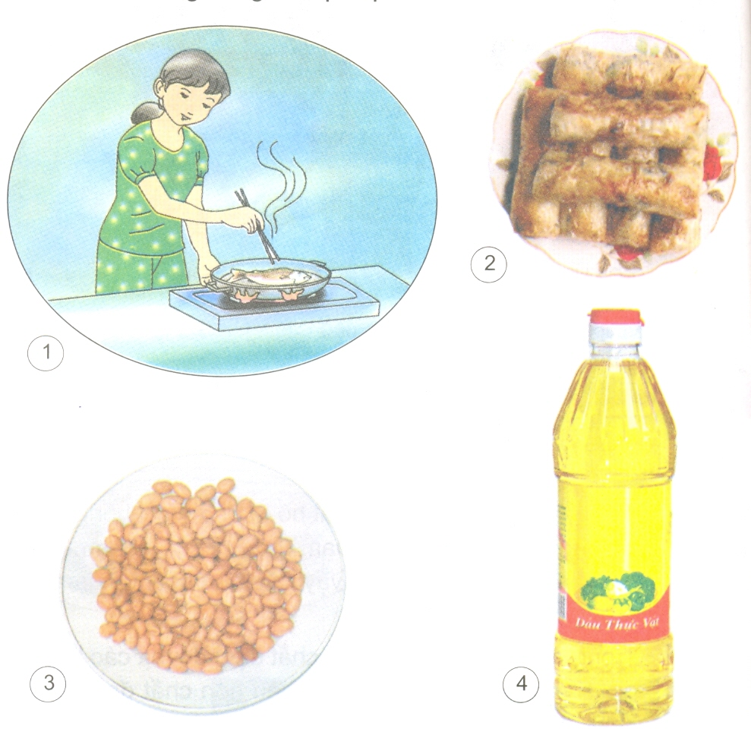
Gia đình con thường chiên (rán) hay xào thức ăn bằng dầu thực vật hay mỡ động vật?

Slide 12
Hoạt động 2. Ăn phối hợp các loại chất béo có nguồn gốc từ động vật và thực vật

Slide 13
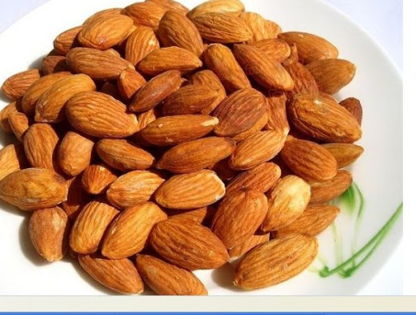
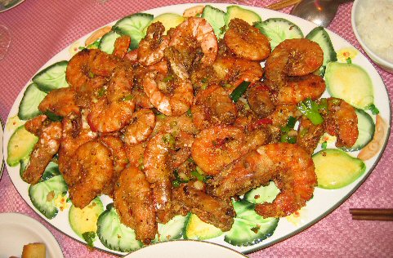
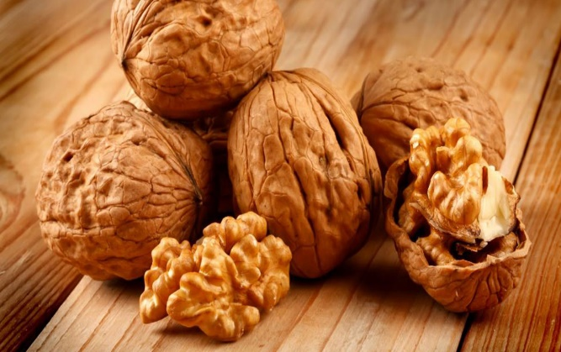
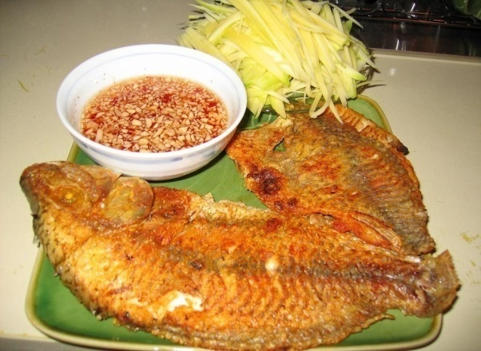
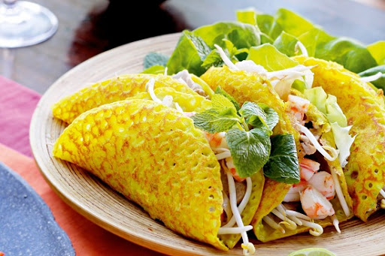
Kể tên thực phẩm chứa chất béo động vật, thực vật?

Slide 14
Tại sao cần ăn phối hợp chất béo động vật và thực vật?
* Cần ăn phối hợp chất béo có nguồn gốc động vật và chất béo có nguồn gốc thực vật để đảm bảo cung cấp đủ các loại chất béo cho cơ thể.
Vì sao chúng ta cần ăn ít thức ăn chứa nhiều chất béo động vật?
* Nên ăn ít thức ăn chứa nhiều chất béo động vật để phòng tránh các bệnh như huyết áp cao, tim mạch,….

Slide 15
Hoạt động 3. Lợi ích của muối i-ốt, tác hại của thói quen ăn mặn

Slide 16
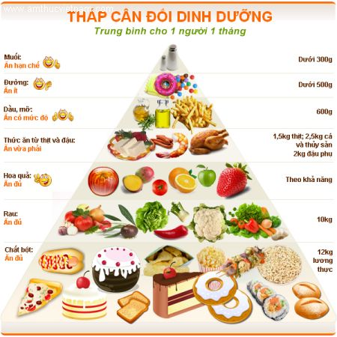

Slide 17

Tại sao chúng ta không nên ăn mặn và nên sử dụng muối i-ốt?
* Vì cơ thể chỉ cần một lượng i-ốt rất nhỏ. Nếu thiếu
i-ốt, cơ thể sẽ kém phát triển cả về thể lực và trí tuệ. Vì vậy nên dùng muối có bổ sung i-ốt.
Điều gì sẽ xảy ra nếu chúng ta thường ăn mặn?
* Nếu chúng ta thường ăn mặn dễ mắc một số bệnh về thận, bệnh huyết áp cao

Slide 18
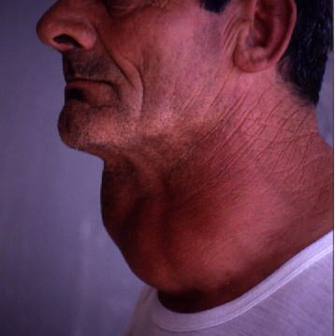
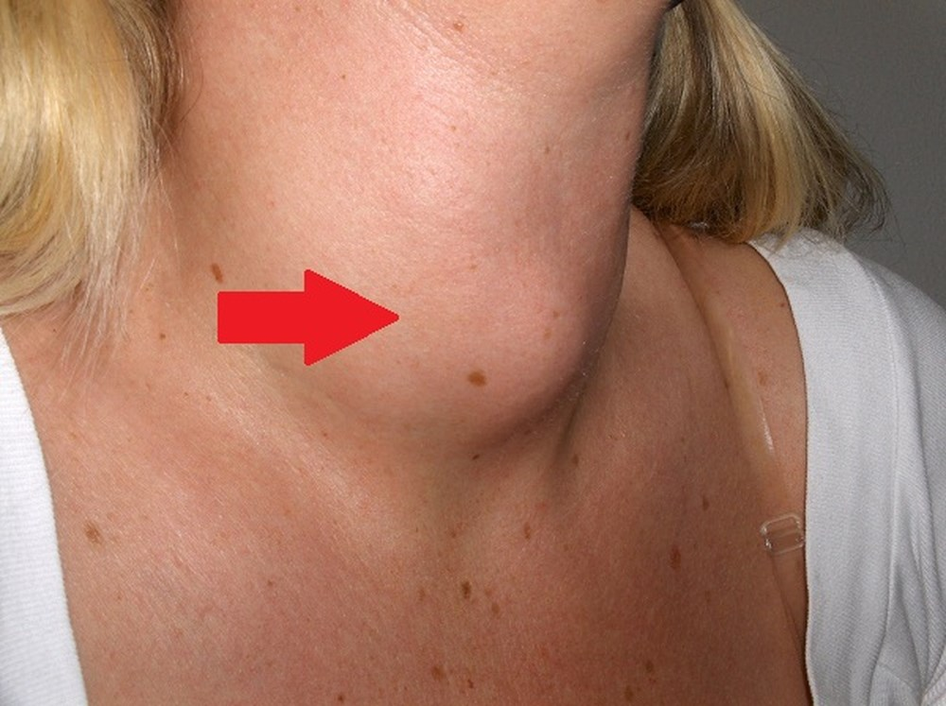
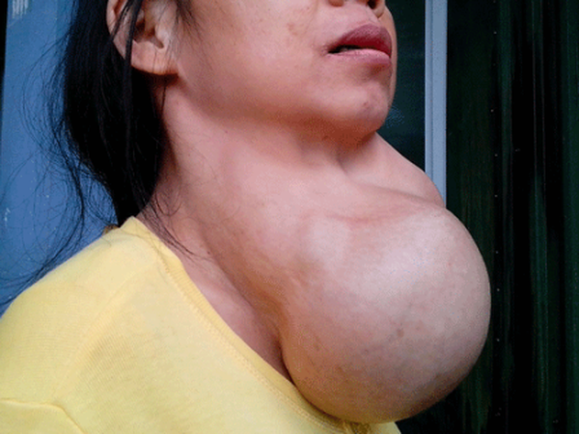
Bệnh bướu cổ

Slide 19
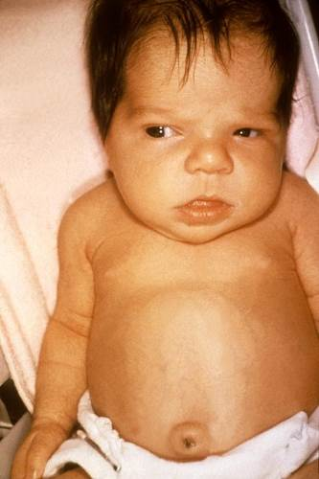
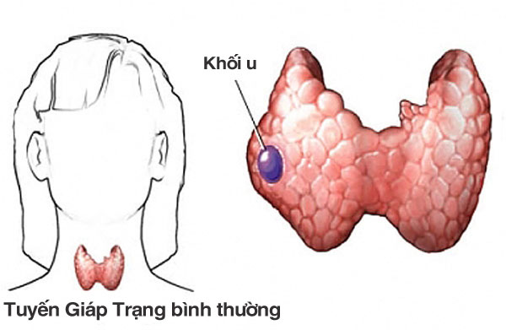
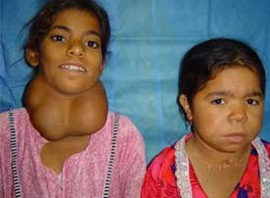

Slide 20
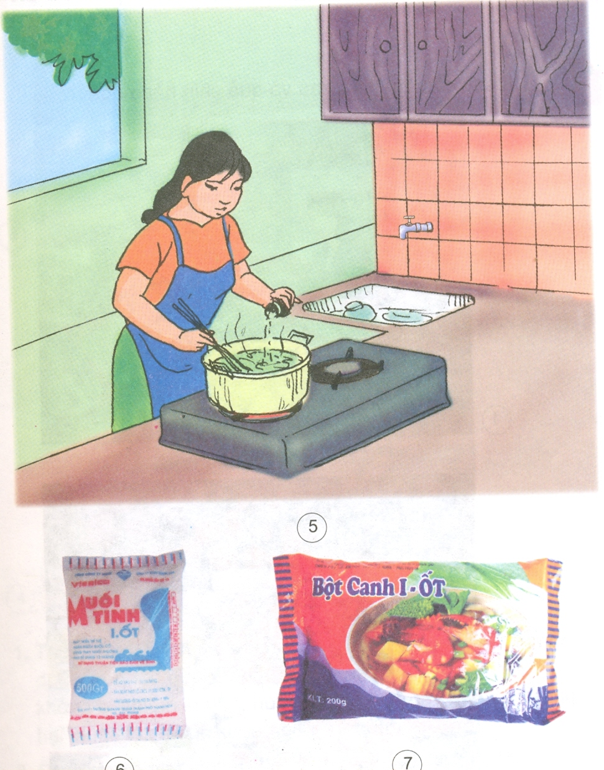
Khi nấu ăn nên sử dụng muối có bổ sung i-ốt

Slide 21
Hoạt động 4. Ích lợi của việc ăn rau và quả chín

Slide 23





Quan sát
tháp
Dinh dưỡng,
trả
lời
câu
hỏi:
Ăn nhiều rau và quả chín.
Sử dụng thực phẩm sạch và an toàn (tr 22,23)
1. Rau quả được ăn với lượng như thế nào?
2. So sánh lượng rau quả được khuyên dùng với lượng thức ăn từ thịt và đậu?

Slide 24
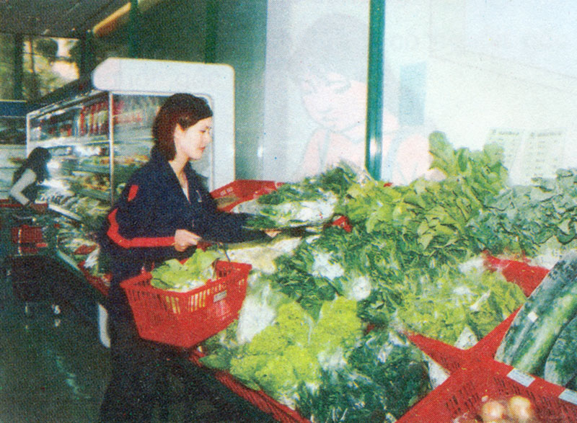
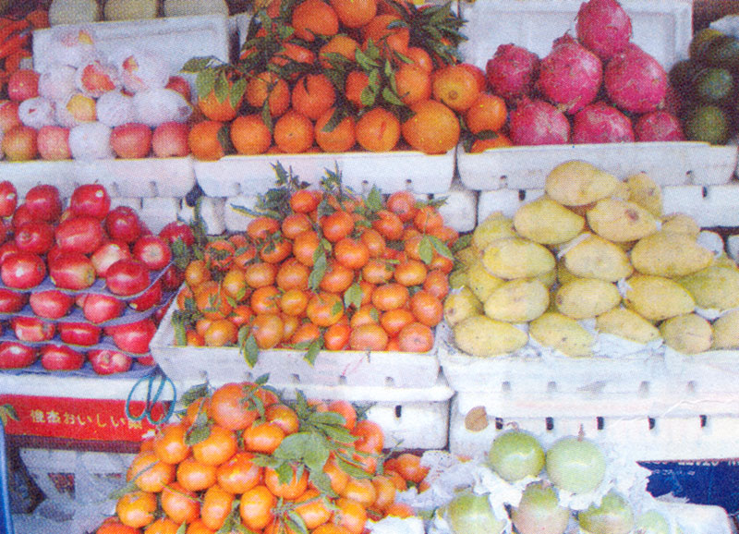
1. Ăn nhiều rau và quả chín.
Nêu ích lợi của việc ăn rau và quả chín?
H1
H2

Slide 25
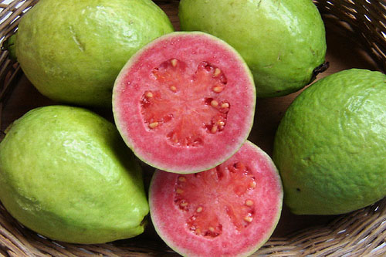
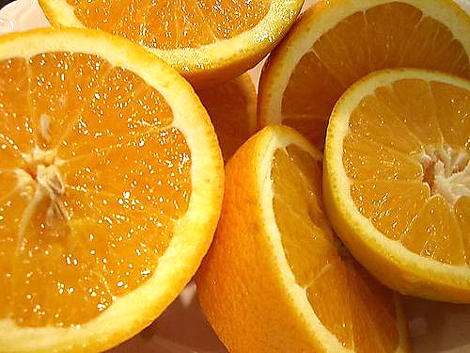
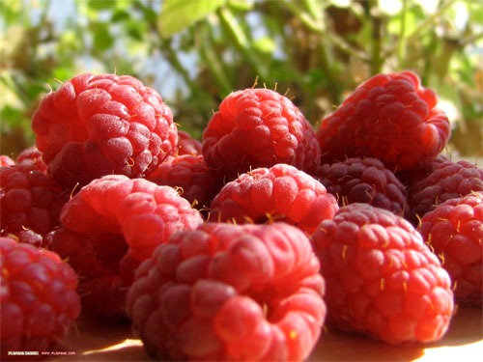
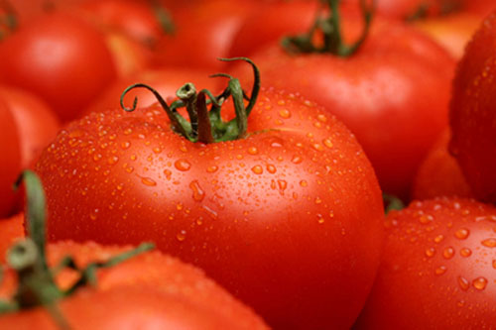
Vi-ta-min C

Slide 26
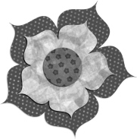
1. Ăn nhiều rau và quả chín
Vì sao hàng ngày các em nên ăn nhiều rau quả chín?

Slide 27
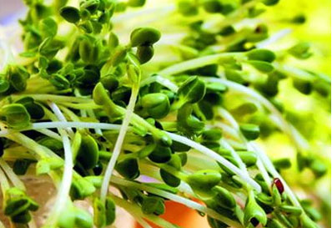

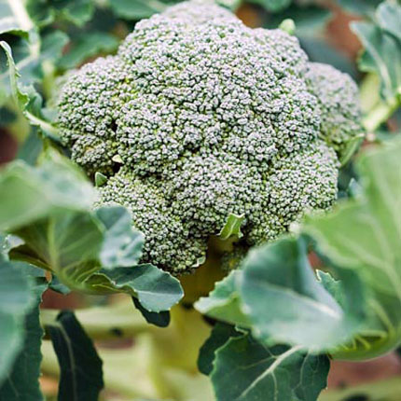
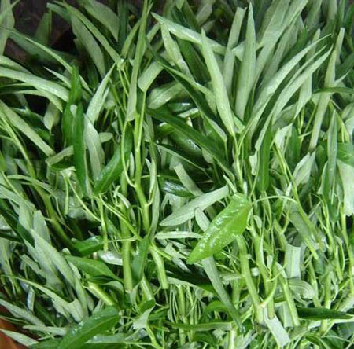
Vi ta min A, B, C

Slide 28
GHI NHỚ
1. Sử dụng hợp lí các chất béo
Cần ăn phối hợp chất béo có nguồn gốc động vật và chất béo có nguồn gốc thực vật để đảm bảo cung cấp đủ các loại chất béo cho cơ thể. Nên ăn ít thức ăn chứa nhiều chất béo động vật để phòng tránh các bệnh như cao huyết áp, tim mạch…
2. Sử dụng hợp lí muối ăn
Cơ thể chỉ cần một lượng i-ốt rất nhỏ. Nếu thiếu i-ốt, cơ thể sẽ kém phát triển cả về thể lực và trí tuệ. Vì vậy, nên dùng muối có bổ sung i-ốt.
Cần hạn chế ăn mặn để tránh bị bệnh cao huyết áp.

Slide 29
GHI NHỚ
3. Ăn nhiều rau và quả chín
Nên ăn phối hợp nhiều loại rau, quả để có đủ loại vi-ta-min, chất khoáng cần thiết cho cơ thể. Các chất xơ trong rau, quả còn giúp chống táo bón.

Slide 30


DẶN DÒ
- Tìm hiểu một số loại rau và hoa quả không chế biến cùng các loại thực phẩm vì có thể gây ngộ độc.
- Chuẩn bị bài sau: Sử dụng thực phẩm sạch và an toàn.

Slide 31

Chúc các con
sức khỏe và học tập tốt!

